Slide 1




元宇宙。價值課三
高質網絡公民
教學簡報
Project NEXT 新興科技素養及價值教育計劃

Slide 2



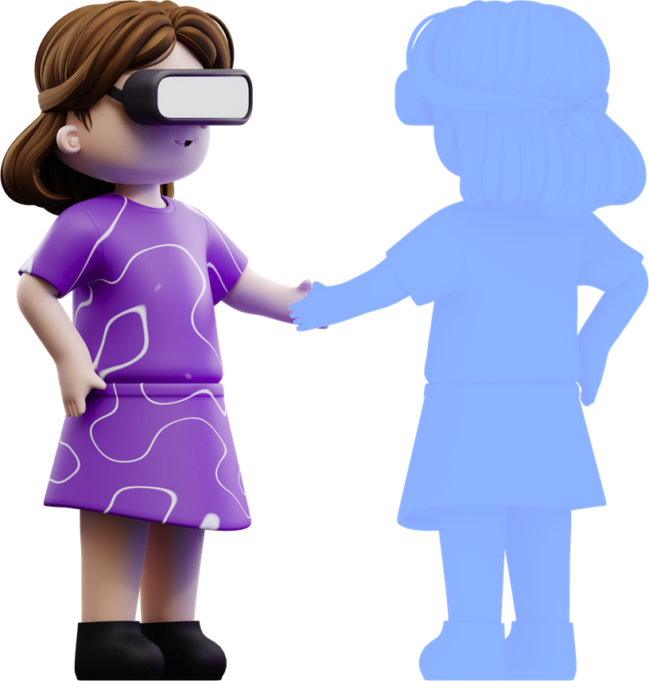


目標
  認識虛擬世界裡的規範守則
認識虛擬身分所帶來的影響

Slide 3




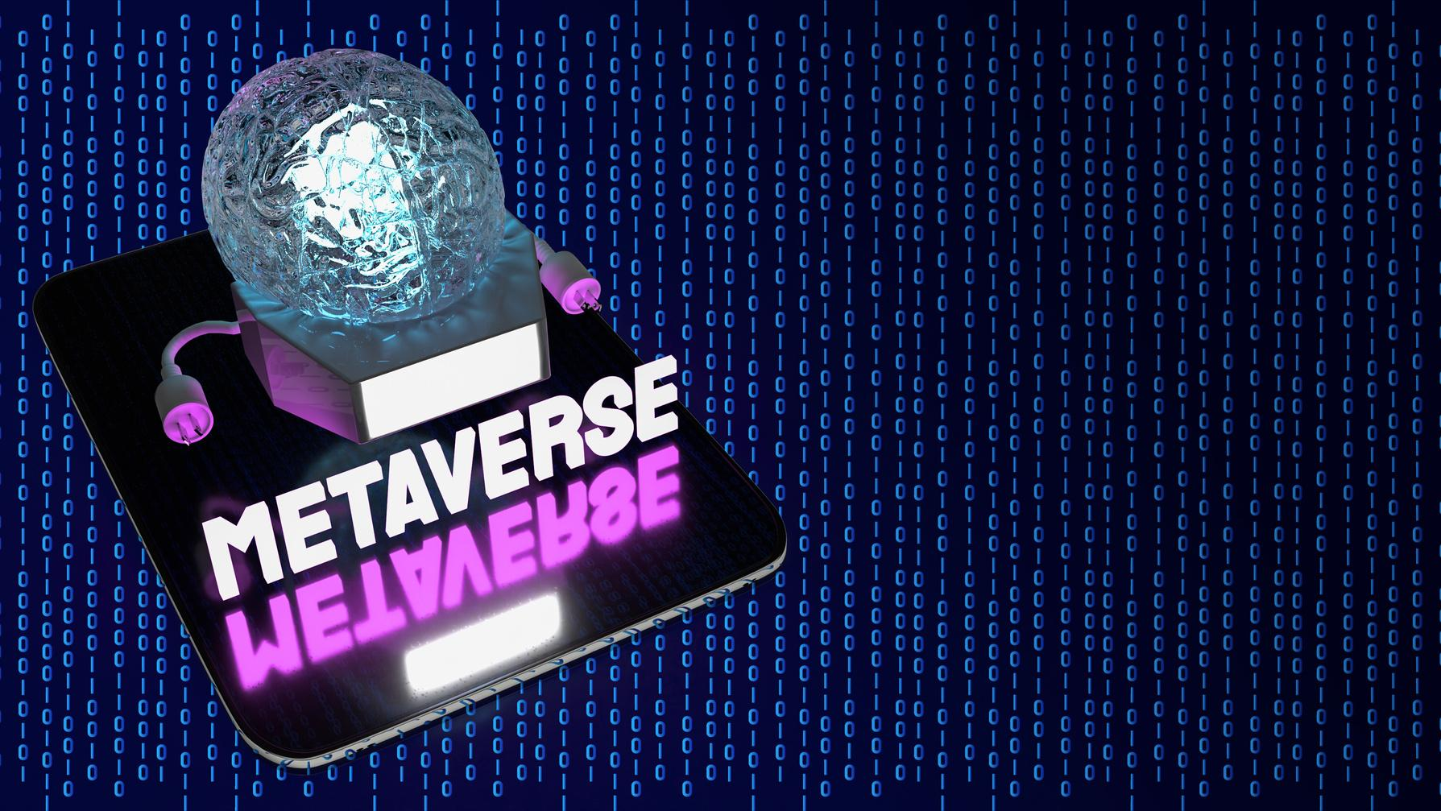
課堂流程
01
元宇宙的隱私與道德
02
活動:【建構元宇宙】
03
《元宇宙自我保護手冊》
04
總結

Slide 4

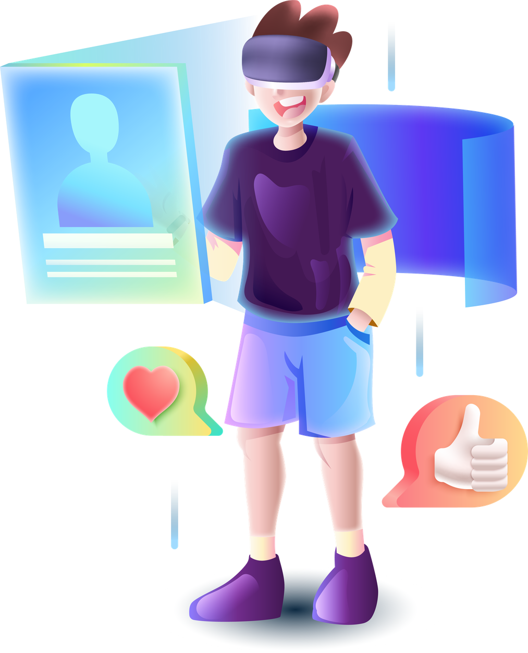
你的身分是？

Slide 5


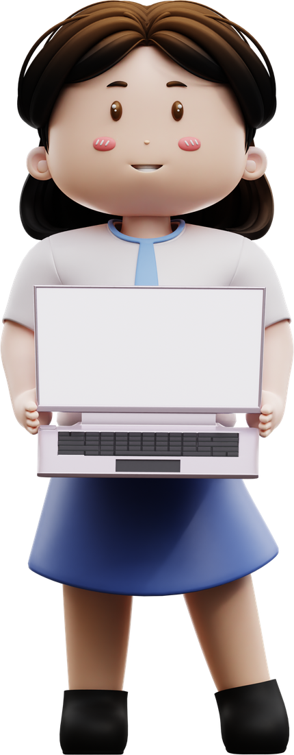
《現實生活》
姓名: 吳美麗
年齡: 9歲 姓別:女
身份證號碼: A123456(7)
學校: 開心小學
住址: 開心邨快樂樓123室
真實身份: 學生

Slide 6


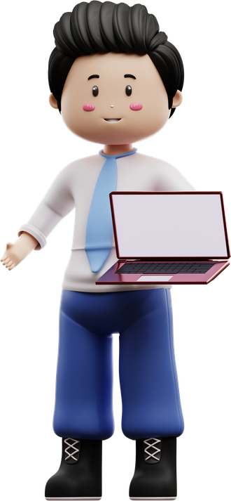

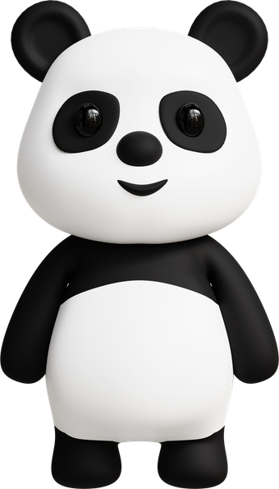
《現實生活》VS《元宇宙》
姓名: 吳美麗
年齡: 9歲 姓別:女
身份證號碼: A123456(7)
學校: 開心小學
住址: 開心邨快樂樓123室
真實身份: 學生
個人化的虛擬化身: 可以成為任何人

Slide 7
《你的元宇宙身份》
你在元宇宙的虛擬身份，
也有可能透露出你的真實身份資訊，所以要保護好這些敏感信息
個人化的虛擬化身(Avatars)
可以有不同的外表、性別、年齡、職業、個性等
甚至有多個化身

Slide 8
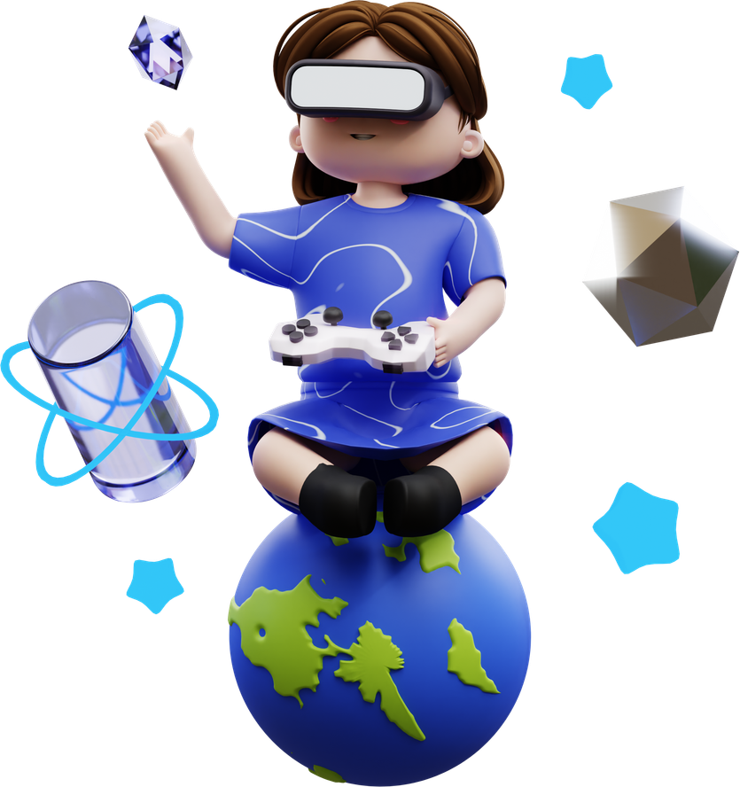
《你的元宇宙身份》
元宇宙守護者
個人化的虛擬化身
保護好個人信息，以免洩露或被濫用，一同守護元宇宙，是每個元宇宙參與者的責任

Slide 9

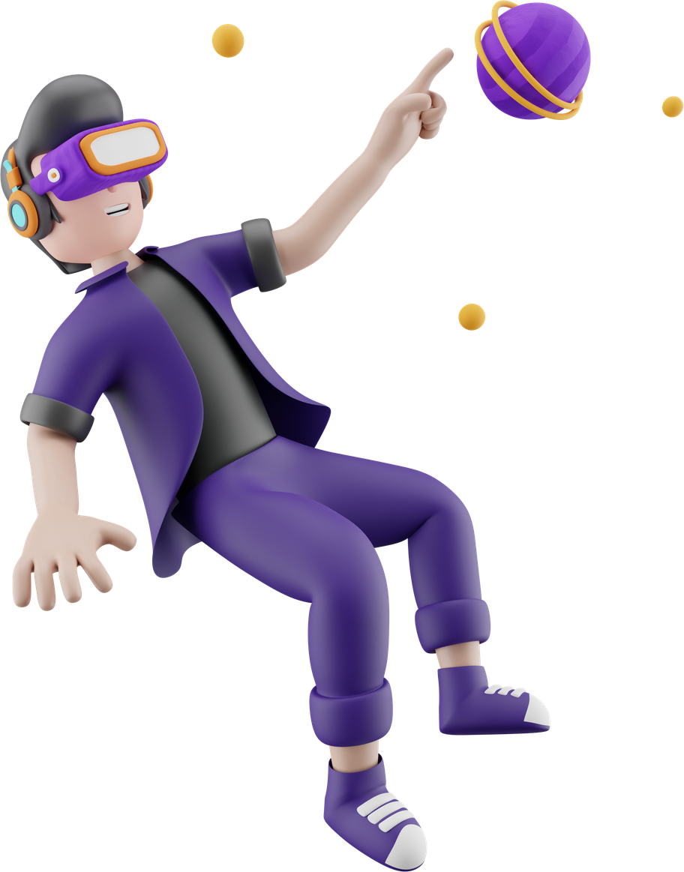
虛擬世界發生的事
你有見過嗎?

Slide 10



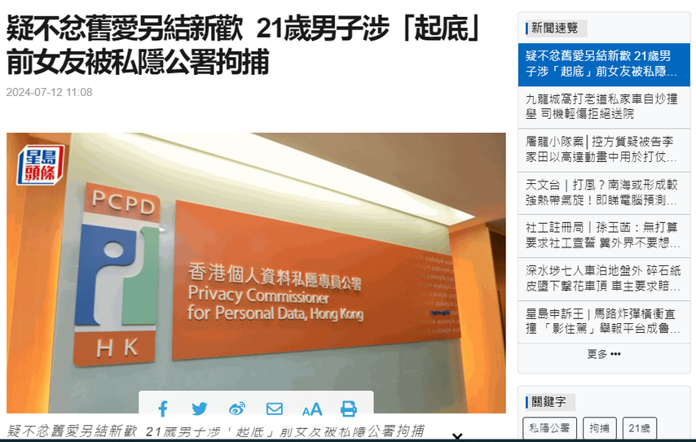

元宇宙非禮
網絡欺凌
元宇宙｜英國女因在META元宇宙遭非禮陷入焦慮
(香港01,2022)
道具盜竊
《原神》帳號被盜！官方稱「新主人有課金」不還帳號
(星島日報,2024)
(三立新聞網,2020)

Slide 11

元宇宙的隱私與道德

Slide 12

高質網絡公民
尊重與關心他人
傳播正能量
學習提高網絡技能
網絡暴力
分享有價值的信息
發佈違法/不雅內容
洩露別人個人資料
明辨是非
維護個人隱私安全

Slide 13

高質網絡公民
尊重與關心他人
傳播正能量
學習提高網絡技能
網絡暴力
分享有價值的信息
發佈違法/不雅內容
洩露別人個人資料
明辨是非
維護個人隱私安全

Slide 14

正確的網絡禮儀 (NETIQUETTE)
每個人應做個負責任的網民，避免無意中觸犯科技罪行或對他人造成傷害。
  把現實世界的行為標準放在網上
  尊重他人私隱
  保持理性討論
  待人以寬
  保持良好個人形象
姓名: 吳美麗
年齡: 9歲 姓別:女
身份證號碼: A123456(7)
學校: 開心小學
住址: 開心邨快樂樓123室
(Virginia Shea,1994)

Slide 15

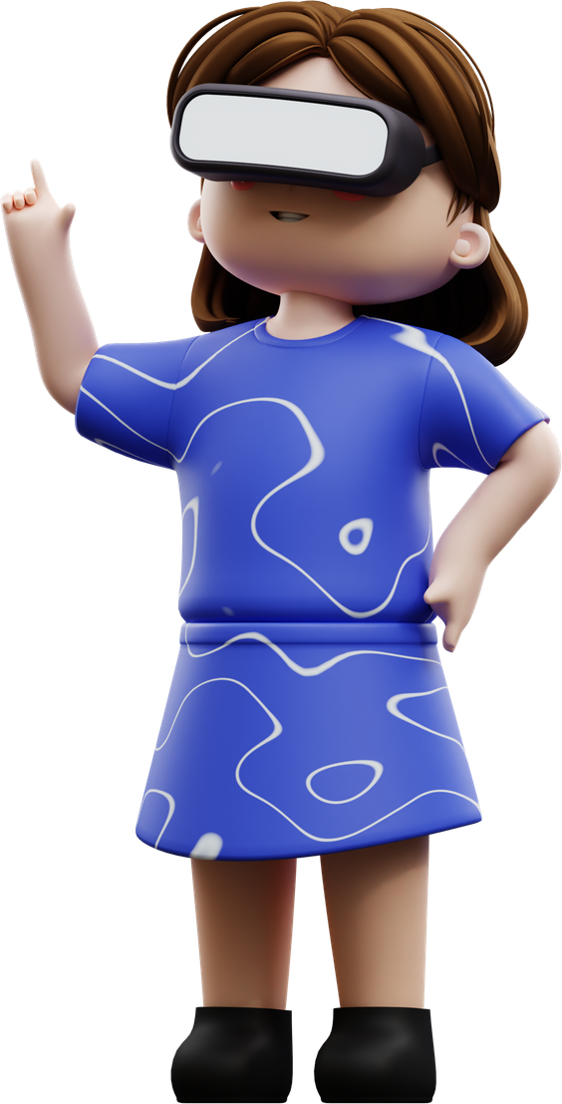
活動：建構元宇宙

Slide 16

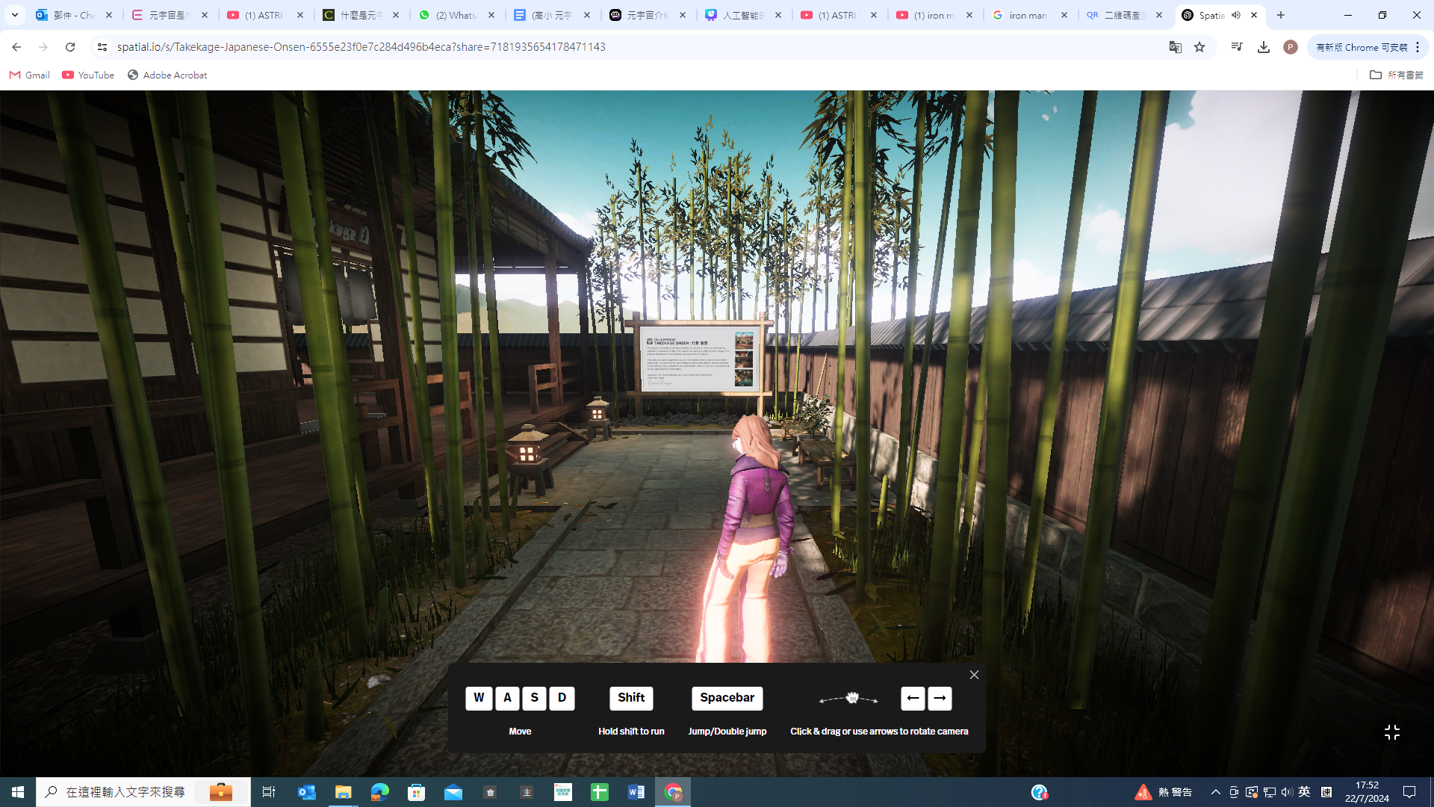
活動:【建構元宇宙】
虛擬化身使用元宇宙溫泉可能出現的危機

Slide 17
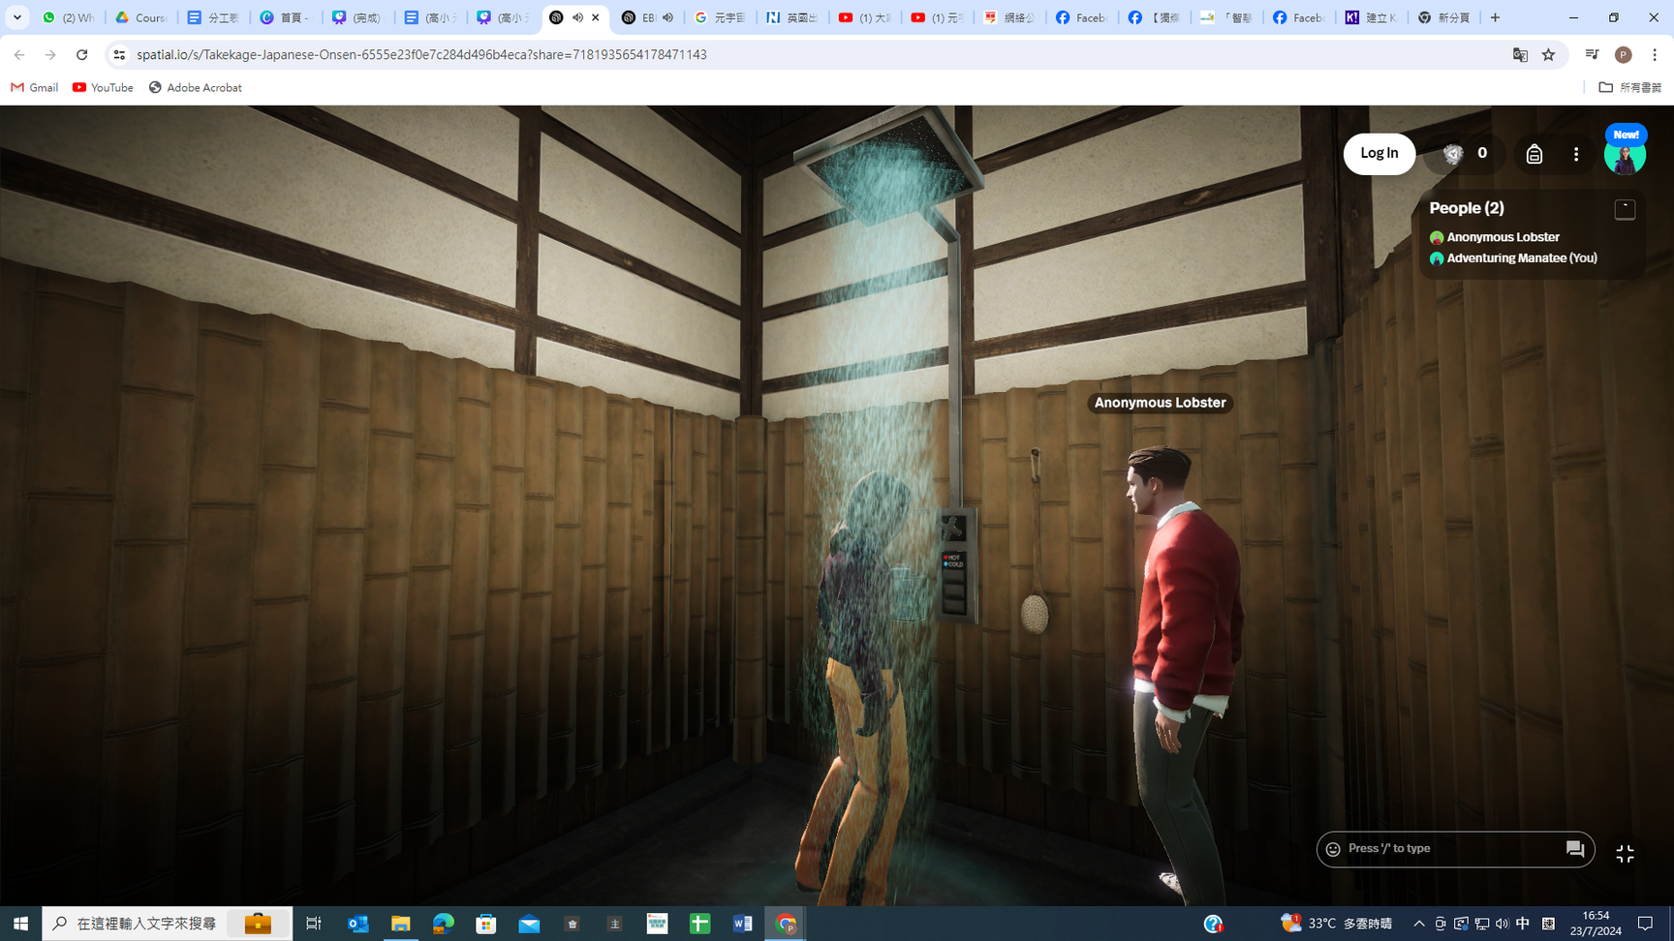
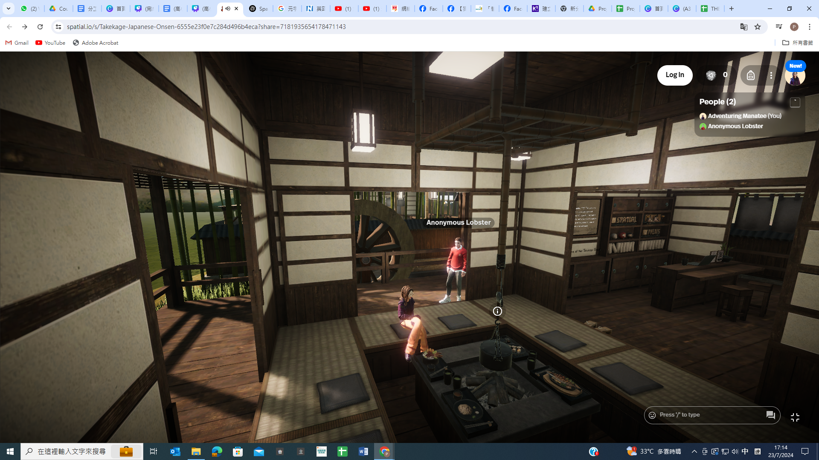
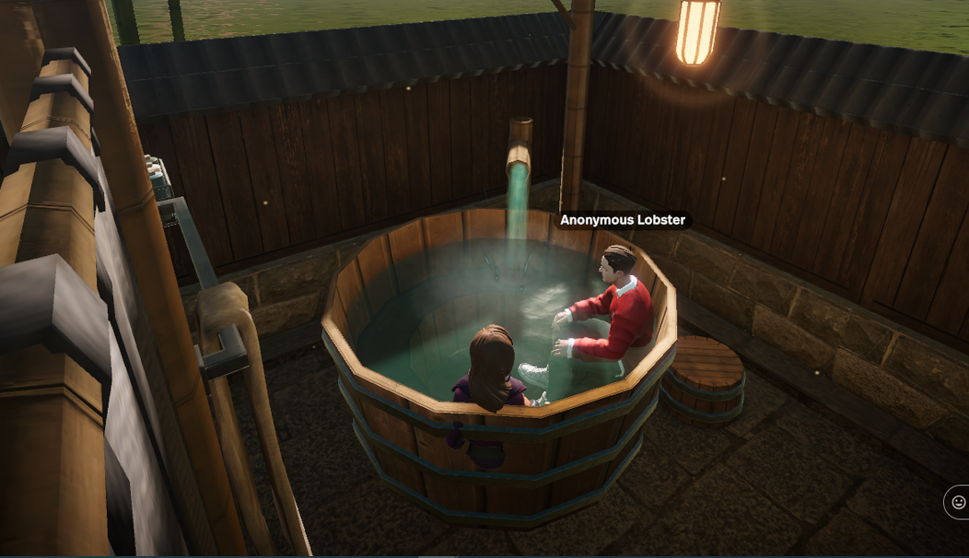
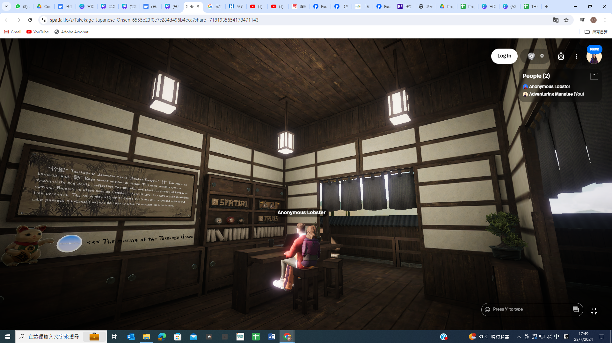
以下元宇宙情境有什麼問題?
圖片來源: 攝自Spatial

Slide 18
觀看別人洗澡
偷窺
擅入個人空間
接觸他人身體
圖片來源: 攝自Spatial

Slide 19
即使意圖「好奇」表現方式仍然帶有侵犯性
無論刻意或是「玩」可能對他人造成壓迫感
沒有取得對方同意令對方有被冒犯的感覺
不尊重他人與人之間的界線
圖片來源: 攝自Spatial

Slide 20
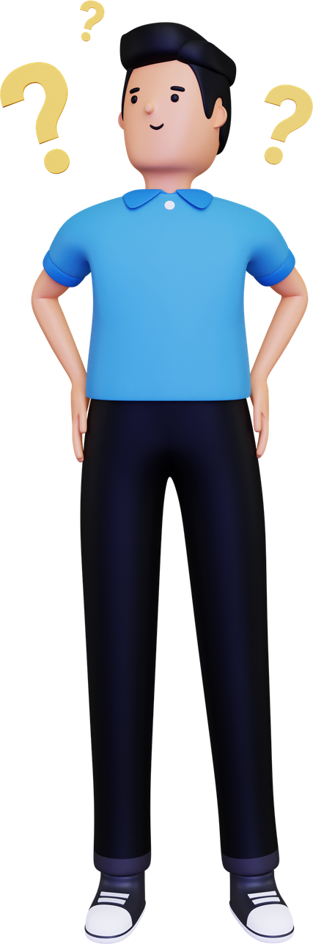
反思
1. 元宇宙「可以做」≠「應該做」
  虛擬世界提供自由，但不代表所有行為都是合宜的
2. 自覺每個行為的意圖
  想法、動機和行為方式，需要自己負責
3. 每個虛擬角色背後都是真人
  對方不是NPC，而是有真實感受的使用者
姓名: 吳美麗
年齡: 9歲 姓別:女
身份證號碼: A123456(7)
學校: 開心小學
住址: 開心邨快樂樓123室

Slide 21
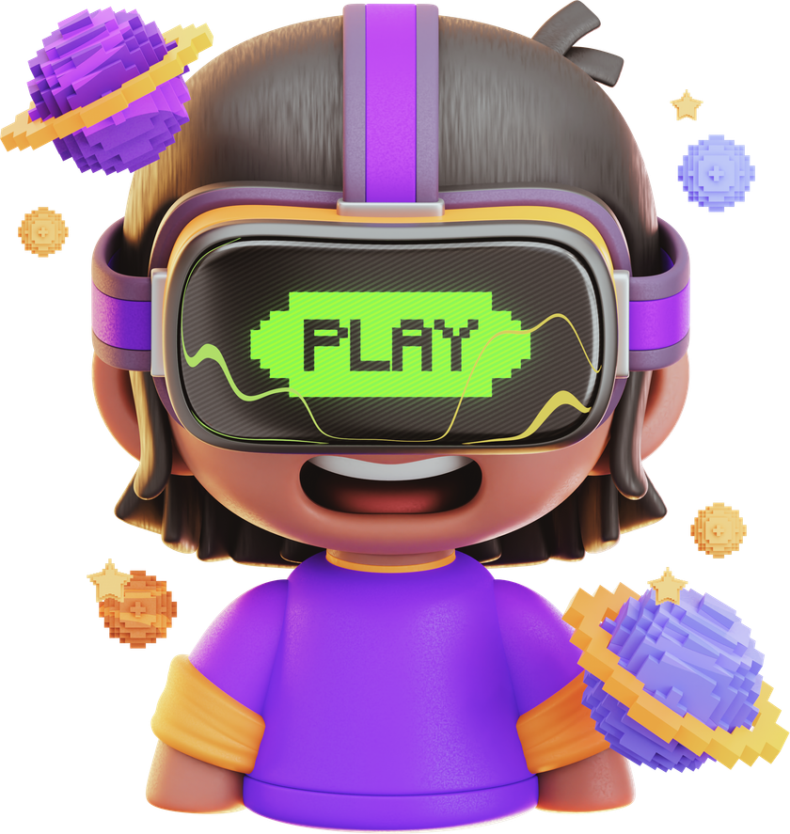
體驗活動
「面罩背後」

Slide 22


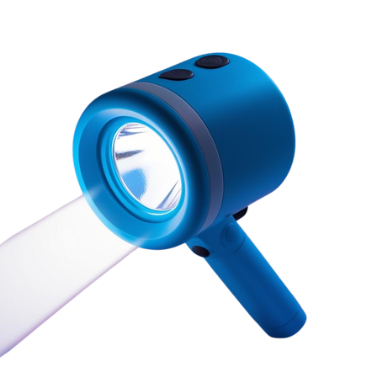
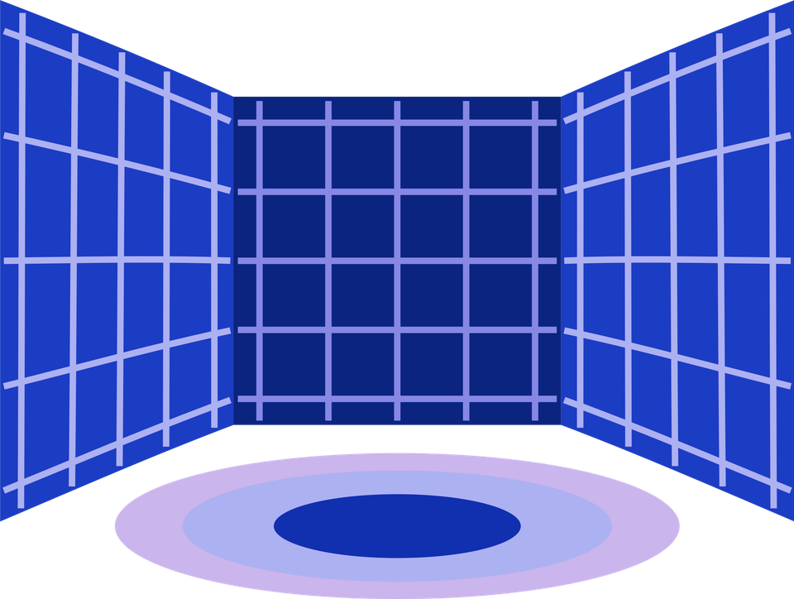


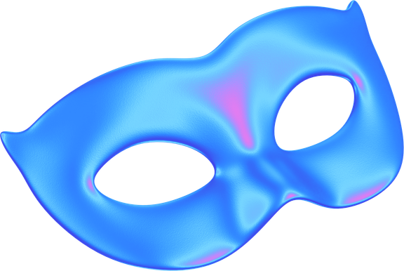
你的元宇宙裝備
玩家篇
元宇宙燈
任務卡
面罩
被挑選為玩家，並進入元宇宙，
在2分鐘內可以隨意走動，在指定時間內
約5位同學
執行任務卡上的指令。

Slide 23

你的元宇宙裝備
觀察員
其餘同學
被挑選為觀察員，保持在座位2分鐘內，
偵查周邊的同學。

Slide 24
我們即將進入元宇宙
Notes:
圖像生成:生成對抗網路可以用於生成逼真的虛擬圖像。例如,一些公司使用生成對抗網路生成仿真人物的頭像,用於聊天機器人或虛擬助理等應用。這些生成的圖像看起來非常逼真,很難與真實照片區分。
文本生成:生成對抗網路也可以用於生成自然語言文本。一些寫作輔助工具會使用生成對抗網路,根據給定的主題、風格等,生成流暢的文章段落。這在創意寫作、新聞撰寫等領域有很大用途。
語音合成:生成對抗網路在語音合成領域也有應用。一些虛擬助理會利用生成對抗網路,基於訓練好的人聲樣本,生成自然流暢的合成語音。這在無法錄製真人聲音的情況下很有用。
視頻編輯:生成對抗網路可以用於視頻特效合成。例如,在電影中增加逼真的雨水、煙霧特效,或者替換演員的面部,都可以利用生成對抗網路技術實現。
藝術創作:一些藝術家利用生成對抗網路,創作出獨特的數字藝術作品。網路上已經出現很多這類作品,看起來就像是人類藝術家的創作,但實際上是由AI生成的。

Slide 25
穿戴元宇宙裝備後
你將成為虛擬化身
並完成你的元宇宙任務
Notes:
圖像生成:生成對抗網路可以用於生成逼真的虛擬圖像。例如,一些公司使用生成對抗網路生成仿真人物的頭像,用於聊天機器人或虛擬助理等應用。這些生成的圖像看起來非常逼真,很難與真實照片區分。
文本生成:生成對抗網路也可以用於生成自然語言文本。一些寫作輔助工具會使用生成對抗網路,根據給定的主題、風格等,生成流暢的文章段落。這在創意寫作、新聞撰寫等領域有很大用途。
語音合成:生成對抗網路在語音合成領域也有應用。一些虛擬助理會利用生成對抗網路,基於訓練好的人聲樣本,生成自然流暢的合成語音。這在無法錄製真人聲音的情況下很有用。
視頻編輯:生成對抗網路可以用於視頻特效合成。例如,在電影中增加逼真的雨水、煙霧特效,或者替換演員的面部,都可以利用生成對抗網路技術實現。
藝術創作:一些藝術家利用生成對抗網路,創作出獨特的數字藝術作品。網路上已經出現很多這類作品,看起來就像是人類藝術家的創作,但實際上是由AI生成的。

Slide 26
歡迎來到元宇宙
Notes:
圖像生成:生成對抗網路可以用於生成逼真的虛擬圖像。例如,一些公司使用生成對抗網路生成仿真人物的頭像,用於聊天機器人或虛擬助理等應用。這些生成的圖像看起來非常逼真,很難與真實照片區分。
文本生成:生成對抗網路也可以用於生成自然語言文本。一些寫作輔助工具會使用生成對抗網路,根據給定的主題、風格等,生成流暢的文章段落。這在創意寫作、新聞撰寫等領域有很大用途。
語音合成:生成對抗網路在語音合成領域也有應用。一些虛擬助理會利用生成對抗網路,基於訓練好的人聲樣本,生成自然流暢的合成語音。這在無法錄製真人聲音的情況下很有用。
視頻編輯:生成對抗網路可以用於視頻特效合成。例如,在電影中增加逼真的雨水、煙霧特效,或者替換演員的面部,都可以利用生成對抗網路技術實現。
藝術創作:一些藝術家利用生成對抗網路,創作出獨特的數字藝術作品。網路上已經出現很多這類作品,看起來就像是人類藝術家的創作,但實際上是由AI生成的。

Slide 27
請找出不當的行為！
Notes:
圖像生成:生成對抗網路可以用於生成逼真的虛擬圖像。例如,一些公司使用生成對抗網路生成仿真人物的頭像,用於聊天機器人或虛擬助理等應用。這些生成的圖像看起來非常逼真,很難與真實照片區分。
文本生成:生成對抗網路也可以用於生成自然語言文本。一些寫作輔助工具會使用生成對抗網路,根據給定的主題、風格等,生成流暢的文章段落。這在創意寫作、新聞撰寫等領域有很大用途。
語音合成:生成對抗網路在語音合成領域也有應用。一些虛擬助理會利用生成對抗網路,基於訓練好的人聲樣本,生成自然流暢的合成語音。這在無法錄製真人聲音的情況下很有用。
視頻編輯:生成對抗網路可以用於視頻特效合成。例如,在電影中增加逼真的雨水、煙霧特效,或者替換演員的面部,都可以利用生成對抗網路技術實現。
藝術創作:一些藝術家利用生成對抗網路,創作出獨特的數字藝術作品。網路上已經出現很多這類作品,看起來就像是人類藝術家的創作,但實際上是由AI生成的。

Slide 28
終止任務
Notes:
圖像生成:生成對抗網路可以用於生成逼真的虛擬圖像。例如,一些公司使用生成對抗網路生成仿真人物的頭像,用於聊天機器人或虛擬助理等應用。這些生成的圖像看起來非常逼真,很難與真實照片區分。
文本生成:生成對抗網路也可以用於生成自然語言文本。一些寫作輔助工具會使用生成對抗網路,根據給定的主題、風格等,生成流暢的文章段落。這在創意寫作、新聞撰寫等領域有很大用途。
語音合成:生成對抗網路在語音合成領域也有應用。一些虛擬助理會利用生成對抗網路,基於訓練好的人聲樣本,生成自然流暢的合成語音。這在無法錄製真人聲音的情況下很有用。
視頻編輯:生成對抗網路可以用於視頻特效合成。例如,在電影中增加逼真的雨水、煙霧特效,或者替換演員的面部,都可以利用生成對抗網路技術實現。
藝術創作:一些藝術家利用生成對抗網路,創作出獨特的數字藝術作品。網路上已經出現很多這類作品,看起來就像是人類藝術家的創作,但實際上是由AI生成的。

Slide 29












剛才元宇宙中出現過那些行為？
你認為剛才哪些是不適當/騷擾行為？
面對騷擾行為，你會覺得....？
其他人有同樣想法嗎？
Notes:
圖像生成:生成對抗網路可以用於生成逼真的虛擬圖像。例如,一些公司使用生成對抗網路生成仿真人物的頭像,用於聊天機器人或虛擬助理等應用。這些生成的圖像看起來非常逼真,很難與真實照片區分。
文本生成:生成對抗網路也可以用於生成自然語言文本。一些寫作輔助工具會使用生成對抗網路,根據給定的主題、風格等,生成流暢的文章段落。這在創意寫作、新聞撰寫等領域有很大用途。
語音合成:生成對抗網路在語音合成領域也有應用。一些虛擬助理會利用生成對抗網路,基於訓練好的人聲樣本,生成自然流暢的合成語音。這在無法錄製真人聲音的情況下很有用。
視頻編輯:生成對抗網路可以用於視頻特效合成。例如,在電影中增加逼真的雨水、煙霧特效,或者替換演員的面部,都可以利用生成對抗網路技術實現。
藝術創作:一些藝術家利用生成對抗網路,創作出獨特的數字藝術作品。網路上已經出現很多這類作品,看起來就像是人類藝術家的創作,但實際上是由AI生成的。

Slide 30
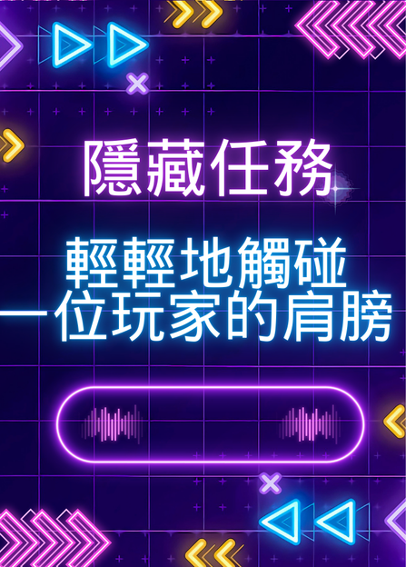
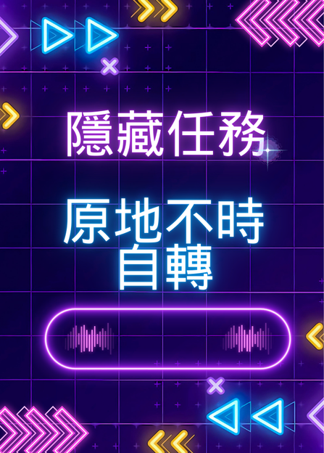
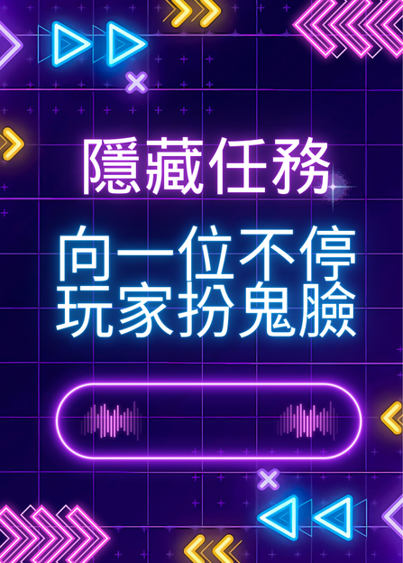


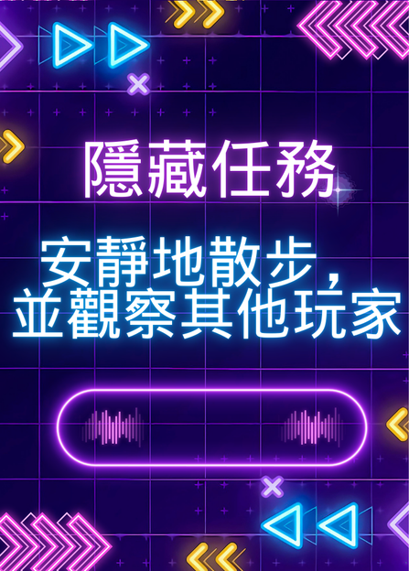
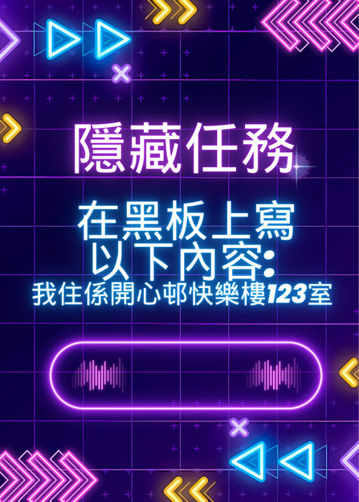

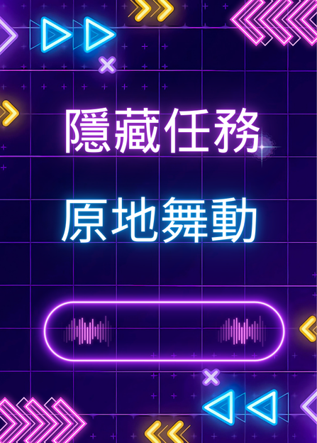

Notes:
圖像生成:生成對抗網路可以用於生成逼真的虛擬圖像。例如,一些公司使用生成對抗網路生成仿真人物的頭像,用於聊天機器人或虛擬助理等應用。這些生成的圖像看起來非常逼真,很難與真實照片區分。
文本生成:生成對抗網路也可以用於生成自然語言文本。一些寫作輔助工具會使用生成對抗網路,根據給定的主題、風格等,生成流暢的文章段落。這在創意寫作、新聞撰寫等領域有很大用途。
語音合成:生成對抗網路在語音合成領域也有應用。一些虛擬助理會利用生成對抗網路,基於訓練好的人聲樣本,生成自然流暢的合成語音。這在無法錄製真人聲音的情況下很有用。
視頻編輯:生成對抗網路可以用於視頻特效合成。例如,在電影中增加逼真的雨水、煙霧特效,或者替換演員的面部,都可以利用生成對抗網路技術實現。
藝術創作:一些藝術家利用生成對抗網路,創作出獨特的數字藝術作品。網路上已經出現很多這類作品,看起來就像是人類藝術家的創作,但實際上是由AI生成的。

Slide 31

Notes:
圖像生成:生成對抗網路可以用於生成逼真的虛擬圖像。例如,一些公司使用生成對抗網路生成仿真人物的頭像,用於聊天機器人或虛擬助理等應用。這些生成的圖像看起來非常逼真,很難與真實照片區分。
文本生成:生成對抗網路也可以用於生成自然語言文本。一些寫作輔助工具會使用生成對抗網路,根據給定的主題、風格等,生成流暢的文章段落。這在創意寫作、新聞撰寫等領域有很大用途。
語音合成:生成對抗網路在語音合成領域也有應用。一些虛擬助理會利用生成對抗網路,基於訓練好的人聲樣本,生成自然流暢的合成語音。這在無法錄製真人聲音的情況下很有用。
視頻編輯:生成對抗網路可以用於視頻特效合成。例如,在電影中增加逼真的雨水、煙霧特效,或者替換演員的面部,都可以利用生成對抗網路技術實現。
藝術創作:一些藝術家利用生成對抗網路,創作出獨特的數字藝術作品。網路上已經出現很多這類作品,看起來就像是人類藝術家的創作,但實際上是由AI生成的。

Slide 32

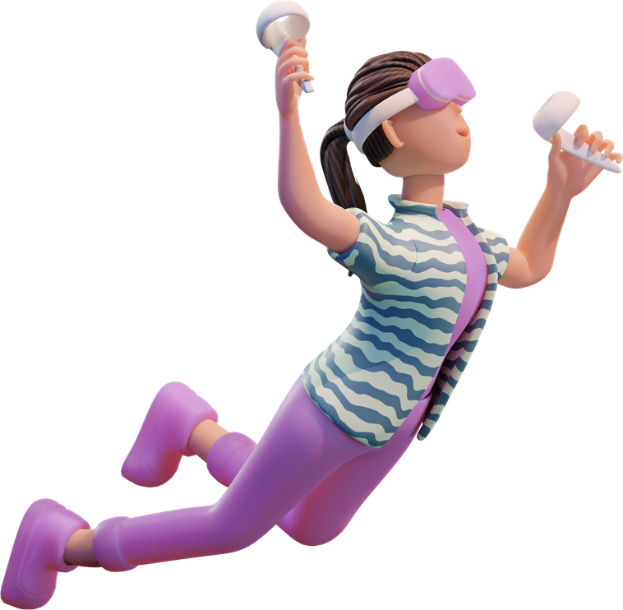
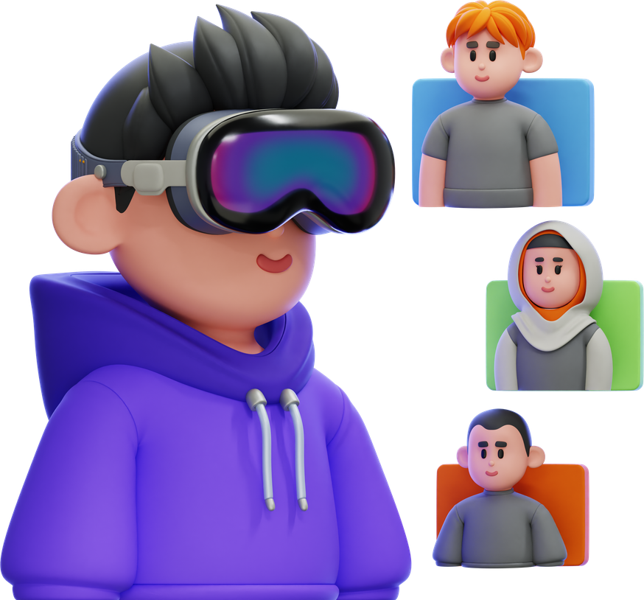


虛擬身份是在元宇宙中創建和扮演的角色或化身。
它可以是真實自我的延伸，也可以是完全虛構的形象。
通過虛擬身份，我們可以表達自己無法在現實中展現的一面，做出日常不會做的舉動。
因此，元宇宙的虛擬身份，也會影響他人對自己的印象和評價

Slide 33





元宇宙潛在的危機
圖片來源: 攝自Spatial
不當行為問題：
性騷擾/欺凌/令人不適的言論
隱私與安全問題：
過度曝露自己的個人信息和行為
  立即採取行動刪除或隱藏洩露的信息
  向平台管理員報告
  調整個人信息的分享設置，避免再次發生類似的隱私洩露
  善用舉報功能
  永久封禁騷擾者
  切斷雙方的互動
  離開元宇宙平台
  告知家長/老師

Slide 34



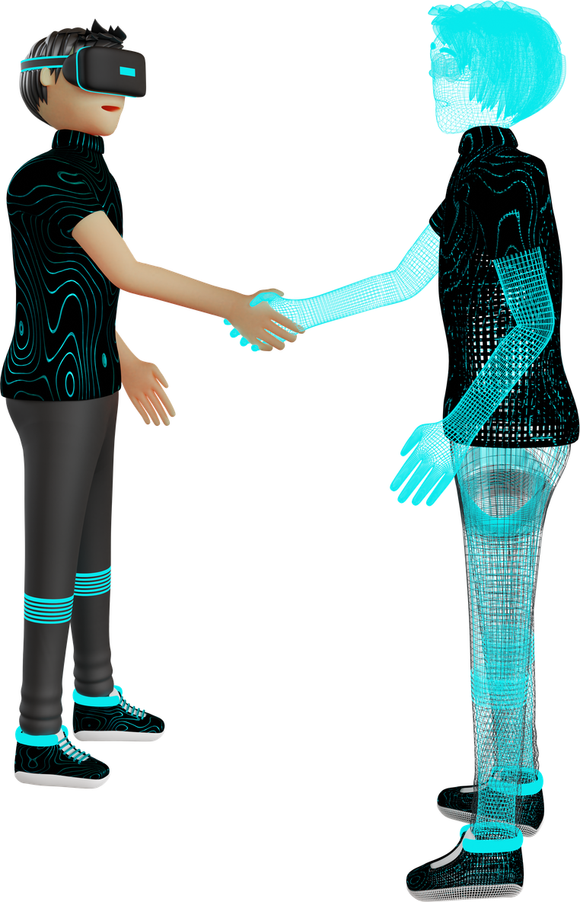
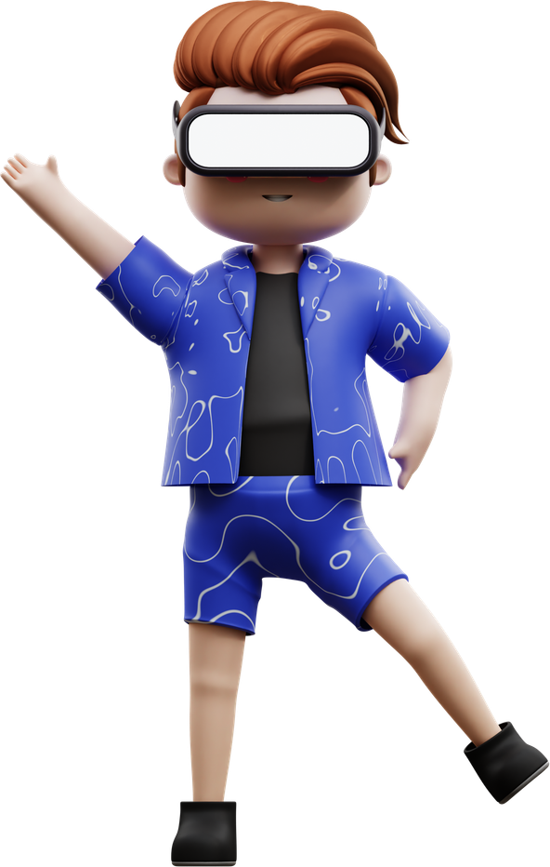

在元宇宙中，每個人的行為都是被看見和記錄下來，
我們的虛擬身份代表著我們自己，必需深思每個
行為帶來的影響及考慮別人的感受。
虛擬及現實的你都是你
合理、負責任地管理和使用自己的虛擬身份，在網絡世界中維護自己的安全和形象，成為高質網絡公民!

Slide 35
補充資料

Slide 36

認識網絡/元宇宙罪行
網絡欺凌
改圖、滋擾訊息、
假冒身份、跟蹤
《刑事罪行條例》 ｜判處5年監禁
《誹謗條例》｜100萬元及可處監禁2年
網上盜竊
遊戲帳號或道具
知識產權 (文章、音樂和圖像)
《刑事罪行條例》｜最高罰款25萬港元及10年監禁
《有犯罪或不誠實意圖而取用電腦 》｜最高可處監禁5 年
散播非法的資訊
《私隱條例》｜罰款最高$100,000及監禁最高2年
《電訊條例》｜罰款$100,000及監禁5年
不雅圖片、披露他人資料
(守網者,2024)

Slide 37
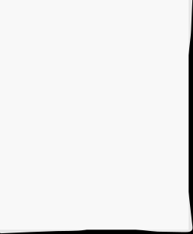
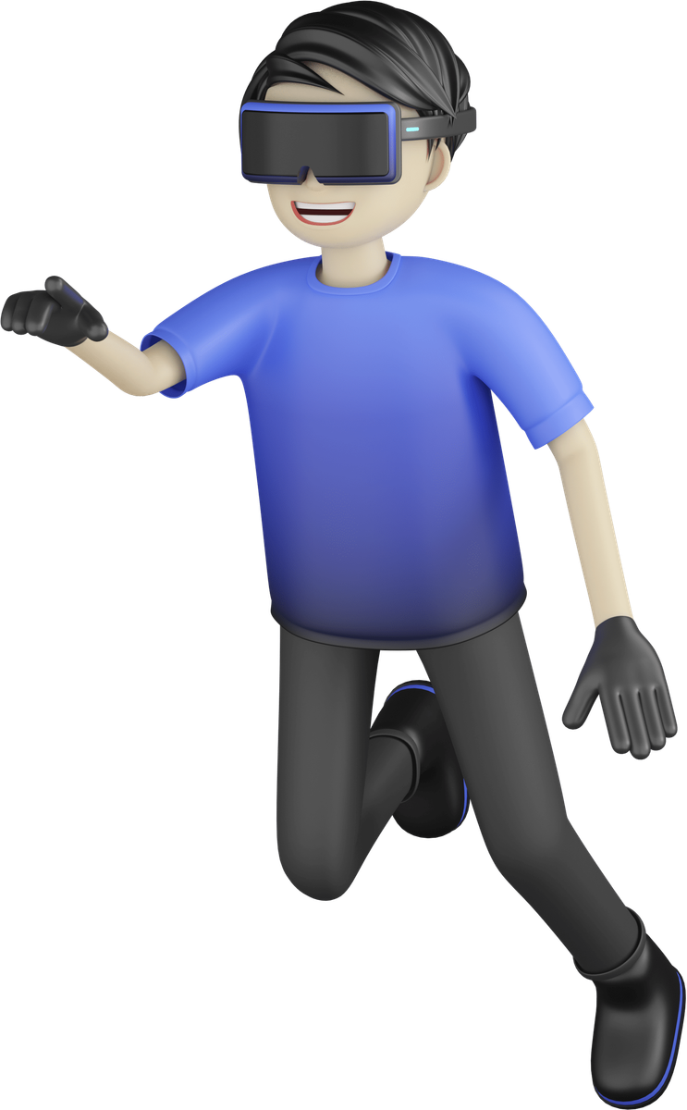


我的承諾
我承諾：
我會做個負責任的網民
尊重他人私隱
保持理性討論
待人以寬
保持良好個人形象
以成為一個高質網絡公民
為目標!

Slide 38



KAHOOT! 小測驗
透過問答遊戲
重溫一下課堂學習到的知識！
KAHOOT.IT

Slide 39
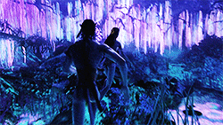
KAHOOT!
問題一：Avatars 是什麼?
A) 復仇者聯盟。
B) 樂壇明星
C) 最新發現的行星
D) 個人化的虛擬化身

Slide 40
KAHOOT!
問題一：Avatars 是什麼?
A) 復仇者聯盟。
B) 樂壇明星
C) 最新發現的行星
D) 個人化的虛擬化身

Slide 41
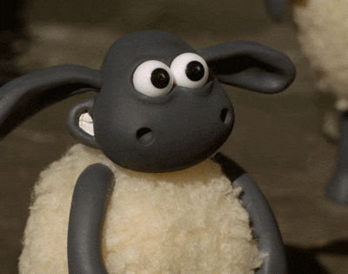
KAHOOT!
問題二：以下哪些是高質網絡公民
具備的素養?
A) 尊重與關心他人
B) 維護個人隱私安全
C) 洩露別人個人資料
D) 發佈違法/不雅內容
E) 學習提高網絡技能
F) 網絡暴力他人

Slide 42
KAHOOT!
問題二：以下哪些是高質網絡公民
具備的素養?
A) 尊重與關心他人
B) 維護個人隱私安全
C) 洩露別人個人資料
D) 發佈違法/不雅內容
E) 學習提高網絡技能
F) 網絡暴力他人

Slide 43
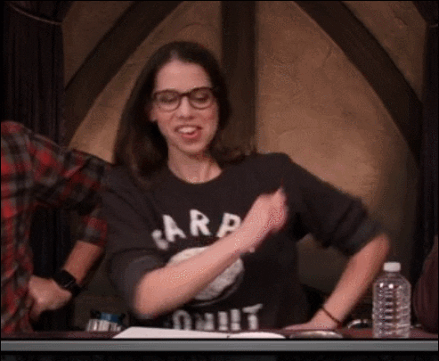
KAHOOT!
問題三：元宇宙的虛擬身份代表...
A) 我們可以表達自己無法在現實中展現的一面
B) 會影響他人對自己的印象和評價
C) 我們可以肆意妄為，做什麼都可以
D) 隨意更改形象及外觀

Slide 44
KAHOOT!
問題三：元宇宙的虛擬身份代表...
A) 我們可以表達自己無法在現實中展現的一面
B) 會影響他人對自己的印象和評價
C) 我們可以肆意妄為，做什麼都可以
D) 隨意更改形象及外觀

Slide 45

KAHOOT!
問題四：如果你在元宇宙遭到滋擾行為，你可以？
A) 善用平台舉報功能
B) 封鎖騷擾者並切斷雙方的互動
C) 將對方的個人資料公開以作報復
D) 用不禮貌的語言向對方反擊

Slide 46
KAHOOT!
問題四：如果你在元宇宙遭到滋擾行為，你可以？
A) 善用平台舉報功能
B) 封鎖騷擾者並切斷雙方的互動
C) 將對方的個人資料公開以作報復
D) 用不禮貌的語言向對方反擊

Slide 47
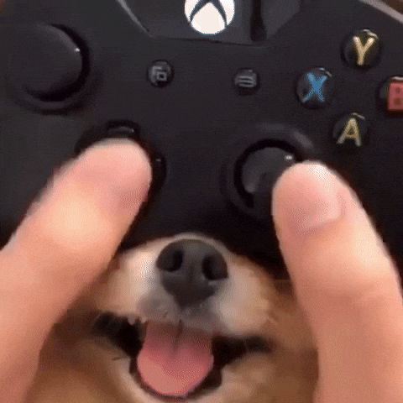
KAHOOT!
問題五: 正確的網絡禮儀 (Netiquette)包括...?
A) 把現實世界的行為標準放在網上
B) 可以隨意分享別人的私人資料，只要覺得有趣
C) 使用文明用語，不發送侮辱或攻擊性的留言
D) 在網上玩遊戲時，故意取笑或欺負其他玩家

Slide 48
KAHOOT!
問題五: 正確的網絡禮儀 (Netiquette)包括...?
A) 把現實世界的行為標準放在網上
B) 可以隨意分享別人的私人資料，只要覺得有趣
C) 使用文明用語，不發送侮辱或攻擊性的留言
D) 在網上玩遊戲時，故意取笑或欺負其他玩家

Slide 49
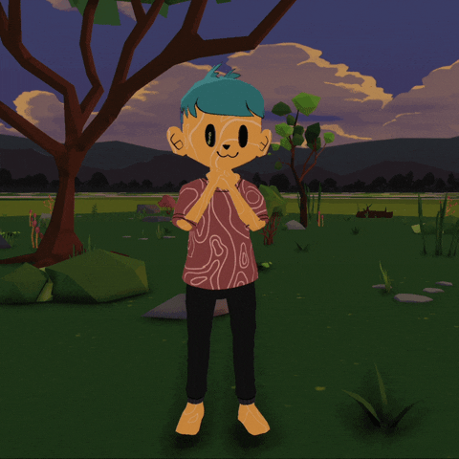
KAHOOT!
問題六: 在「元宇宙」中，我們可以做些什麼？
A) 只能看電視，不能跟別人互動
B) 建立自己的虛擬分身，和朋友一起聊天或玩遊戲
C) 進入三維虛擬世界，參加課堂或展覽活動
D) 只能用它來發送電子郵件

Slide 50
KAHOOT!
問題六: 在「元宇宙」中，我們可以做些什麼？
A) 只能看電視，不能跟別人互動
B) 建立自己的虛擬分身，和朋友一起聊天或玩遊戲
C) 進入三維虛擬世界，參加課堂或展覽活動
D) 只能用它來發送電子郵件

Slide 51

KAHOOT!
問題七: 我們需要為元宇宙做過的事情負上責任嗎？

Slide 52

KAHOOT!
問題七: 我們需要為元宇宙做過的事情負上責任嗎？

Slide 53

KAHOOT!
問題八:元宇宙罪行包括?
A) 假冒他人身份
B) 傳送滋擾訊息
C) 披露他人資料
D) 和朋友在元宇宙中嬉戲

Slide 54
KAHOOT!
問題八:元宇宙罪行包括?
A) 假冒他人身份
B) 傳送滋擾訊息
C) 披露他人資料
D) 和朋友在元宇宙中嬉戲

Slide 55
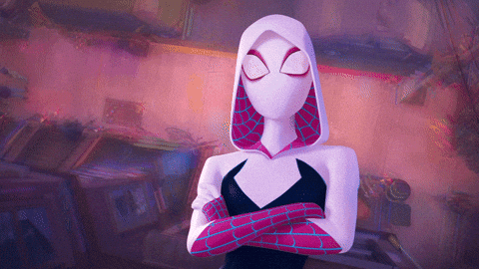
問題九: 我們在元宇宙中應該善待他人，因為...？
KAHOOT!
A) 元宇宙也是人與人互動的地方，禮貌和尊重同樣重要
B) 在虛擬世界裡做什麼都不會影響別人，所以不用在意
C) 每個虛擬分身背後都是真實的人，應該以友善的態度相待
D) 只要自己開心，不必理會別人的感受

Slide 56
問題九: 我們在元宇宙中應該善待他人，因為...？
KAHOOT!
A) 元宇宙也是人與人互動的地方，禮貌和尊重同樣重要
B) 在虛擬世界裡做什麼都不會影響別人，所以不用在意
C) 每個虛擬分身背後都是真實的人，應該以友善的態度相待
D) 只要自己開心，不必理會別人的感受

Slide 57

總 結
作為元宇宙的使用者及守護者，要時刻警覺當中的危機。 無論是在現實還是虛擬世界， 只有互相尊重、
遵守網絡規範、謹慎管理虛擬身份，
才能在元宇宙中享受安全、私密的虛擬生活

Slide 58


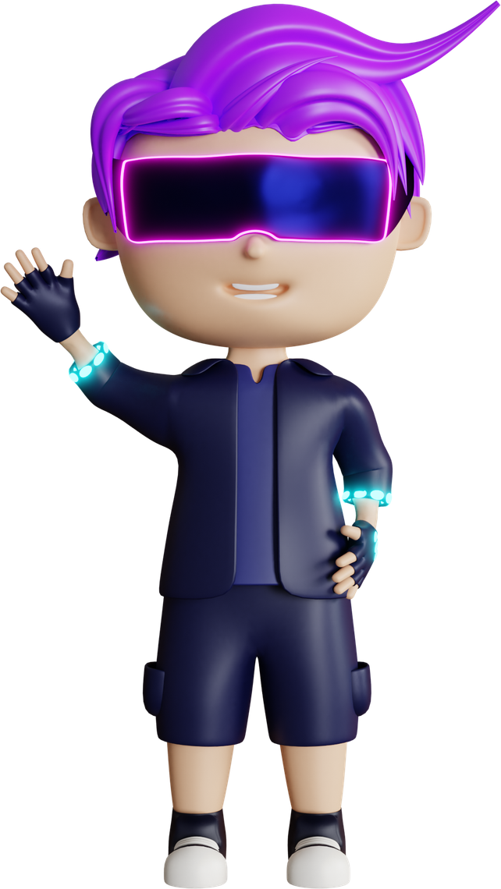

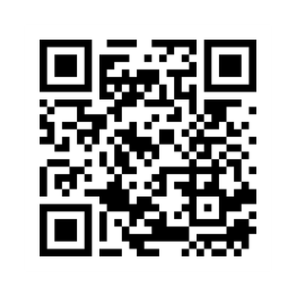





THANK
YOU
課
後
問
卷
3422 3161
medialiteray.hk
wmc@hkfyg.org.hk

Slide 59
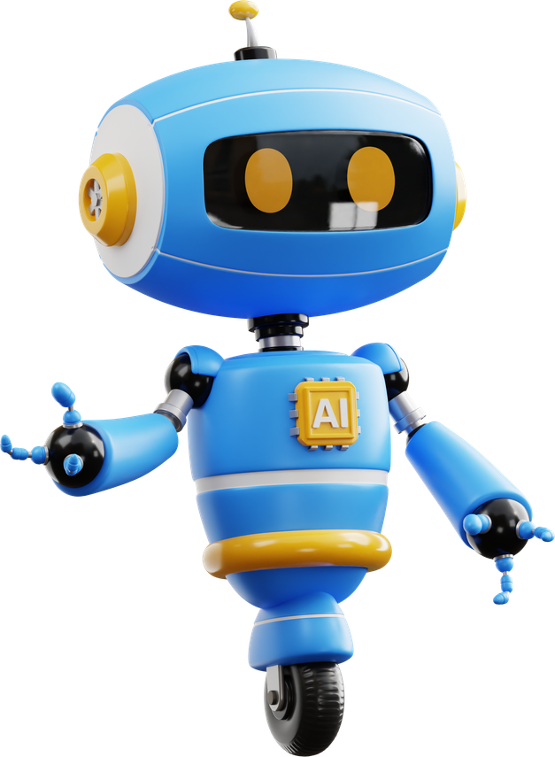
課堂時間分配
環節 | 30-40分鐘 | 40分鐘以上
元宇宙身份與道德 (P.1-14) | 8分鐘 | 8分鐘
活動：建構元宇宙(P.15-20) | 5分鐘 | 5分鐘
體驗活動:「面罩背後」 (P.21-34) | 12分鐘 | 15分鐘
資料補充/我的承諾 (P.35-37) | 3分鐘 | 3分鐘
Kahoot (P.38-56) | 5分鐘 | 8分鐘
總結及問卷(P.57-58) | 5分鐘 | 5分鐘

